Slide 1
 |  | Llueve
 |  | Sí | No
Temperatura | Alta
 | Baja

Slide 2
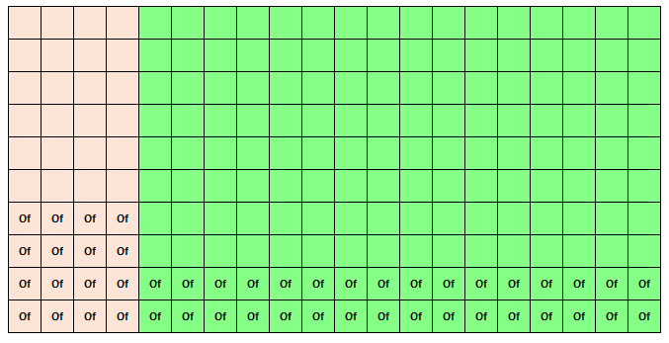



$$P\left(Spam | Contiene la palabra oferta\right)=$$

Slide 3

$$P(Spam ∩Contiene la palabra oferta)$$
$$P\left(Spam | Contiene la palabra oferta\right)=$$
$$+$$
$$P\left(Spam ∩Contiene la palabra oferta\right)$$
$$P(NO Spam∩Contiene la palabra oferta)$$

Slide 4

$$P\left(Spam ∩Contiene la palabra oferta\right)=P\left(Contiene la oferta \right|Spam)⋅P(Spam)$$
$$P\left(NO Spam∩Contiene la palabra oferta\right)=P\left(Contiene la oferta | NO Spam\right)⋅P(NO Spam)$$
$$P\left(Contiene la palabra oferta \right|Spam)⋅P(Spam)$$
$$P\left(Spam | Contiene la palabra oferta\right)=$$
$$+$$
$$P\left(Contiene la palabra oferta \right|Spam)⋅P(Spam)$$
$$P\left(Contiene la oferta | NO Spam\right)⋅P(NO Spam)$$
$$P(Contiene la palabra oferta)$$

Slide 5








$$×$$
$$+$$
$$P\left(Spam | Contiene la palabra oferta\right)=$$

Slide 6

$$P\left(Spam ∩Contiene la palabra oferta\right)=P\left(Contiene la oferta \right|Spam)⋅P(Spam)$$
$$P\left(NO Spam∩Contiene la palabra oferta\right)=P\left(Contiene la oferta | NO Spam\right)⋅P(NO Spam)$$
$$P\left(Contiene la palabra oferta \right|Spam)⋅P(Spam)$$
$$P\left(Spam | Contiene la palabra oferta\right)=$$
$$P(Contiene la palabra oferta)$$

